Slide 1



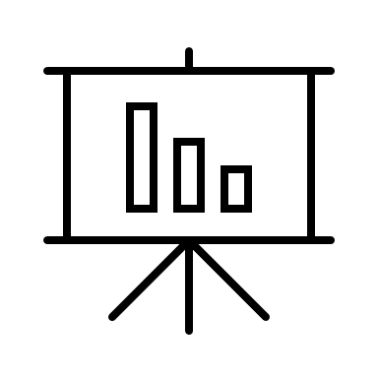
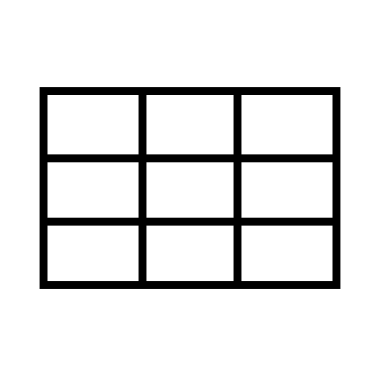


Báo cáo nhận diện động vật bằng CNN

Slide 2
Báo cáo nhận diện động vật bằng CNN

Slide 3
Thành Viên Nhóm
01
Nguyễn Công Hiệp-B20DCCN239
02
Lương Xuân Khôi-B20DCCN383
03
Nguyễn Quốc Vương-B20DCCN751
04
Nguyễn Phú Tiến -B20DCCN596
05
Nguyễn Công Uẩn – B20DCC715
06
Nguyễn Đồng Hoàng-B20DCCN276

Slide 4
Nội dung chính
01
Giới thiệu về đề tài
02
Lý do chọn đề tài và ý nghĩa
03
Tổng quan về CNN
04
Khái niệm cơ bản
05
Thu thập và xử lý dữ liệu

Slide 5
Nội dung chính
06
Kiến trúc mạng CNN
07
Huấn luyện mô hình
08
Đánh giá kết quả
09
Ứng dụng và tiềm năng phát triển

Slide 6
01
Giới thiệu Dự án Nhận diện Động vật bằng CNN

Slide 7
1
Giới thiệu Dự án Nhận diện Động vật bằng CNN
Tổng quan
Trong thời đại công nghệ 4.0, trí tuệ nhân tạo (AI) đã trở thành một phần không thể thiếu trong nhiều lĩnh vực, từ y tế, giao thông, đến giáo dục và bảo vệ môi trường. Một trong những ứng dụng nổi bật của AI là nhận diện hình ảnh, đặc biệt là nhận diện động vật. Dự án "Nhận Diện Động Vật bằng Mạng Nơ-ron Tích Chập (CNN)" nhằm xây dựng một hệ thống có khả năng tự động nhận diện và phân loại các loài động vật từ hình ảnh, hỗ trợ cho nhiều mục đích nghiên cứu khoa học và bảo tồn thiên nhiên.
Mục tiêu
Phát triển hệ thống nhận diện động vật chính xác cao.
Nhận diện nhiều loài động vật khác nhau (hoang dã, nuôi, lưỡng cư,...).
Ứng dụng trong bảo tồn động vật, nông nghiệp, an ninh, giáo dục,..

Slide 8
2
Lý do chọn đề tài và ý nghĩa
Lý do chọn đề tài:
1
2
3
4
Tính cấp thiết:
Tính khả thi
Tính sáng tạo
Sở thích cá nhân
Nhận diện động vật đóng vai trò quan trọng trong nhiều lĩnh vực như bảo tồn động vật hoang dã, nông nghiệp, an ninh, giáo dục. Tuy nhiên, các phương pháp truyền thống thường tốn thời gian, công sức và độ chính xác chưa cao. Do đó, việc ứng dụng trí tuệ nhân tạo (AI), đặc biệt là mạng nơ-ron tích chập (CNN) vào nhận diện động vật là hướng đi tiềm năng để giải quyết bài toán này
CNN đã chứng minh hiệu quả vượt trội trong xử lý hình ảnh, nhận diện vật thể. Việc áp dụng CNN vào nhận diện động vật là hoàn toàn khả thi với nguồn dữ liệu ngày càng phong phú và công nghệ tính toán phát triển mạnh mẽ
Dự án có thể đề xuất các giải pháp mới, sáng tạo cho bài toán nhận diện động vật, góp phần nâng cao hiệu quả và mở rộng phạm vi ứng dụng.
Đề tài phù hợp với sở thích, định hướng nghiên cứu của bản thân, tạo động lực để nghiên cứu và học hỏi sâu hơn.

Slide 9
02
Ý nghĩa thực tiễn của đề tài
Bảo tồn động vật hoang dã
An ninh
Hệ thống nhận diện động vật tự động giúp theo dõi, giám sát số lượng, di cư của các loài động vật, hỗ trợ công tác bảo tồn hiệu quả hơn.
Phát hiện động vật xâm nhập khu vực cấm, bảo vệ an ninh cho con người và tài sản
01
02
Giáo dục
Nghiên cứu khoa học
Giúp học sinh, sinh viên học tập về các loài động vật một cách sinh động, trực quan.
03
04
Cung cấp dữ liệu, thông tin cần thiết cho nghiên cứu khoa học về hành vi sinh thái của động vật

Slide 10

03
Giới thiệu tổng quan về CNN
Convolutional Neural Network (CNN), hay còn gọi là ConvNet, là một loại mạng nơ-ron tích tụ được sử dụng phổ biến trong lĩnh vực xử lý hình ảnh.
Thuật toán CNN là một phần quan trọng của Deep Learning- tập hợp các thuật toán nhằm xây dựng mô hình dữ liệu trừu tượng thông qua việc sử dụng nhiều lớp xử lý cấu trúc phức tạp.

Slide 11
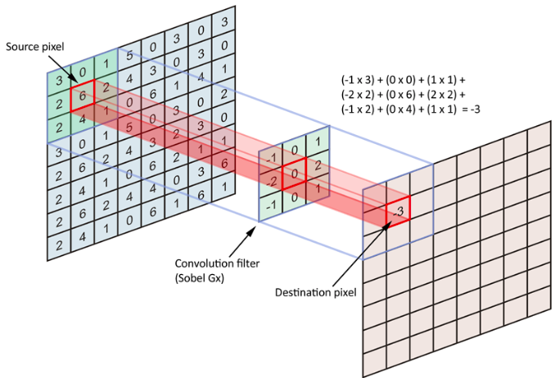
03
Cách hoạt động của thuật toán CNN
CNN hoạt động dựa trên dữ liệu ảnh và được sử dụng rộng rãi trong các ứng dụng như nhận dạng hình ảnh và khuôn mặt
Khác với các mạng nơ-ron thông thường, thuật toán CNN nhận đầu vào dưới dạng một mảng hai chiều và xử lý trực tiếp trên hình ảnh, giúp nó trích xuất các đặc trưng quan trọng từ dữ liệu hình ảnh một cách hiệu quả

Slide 12
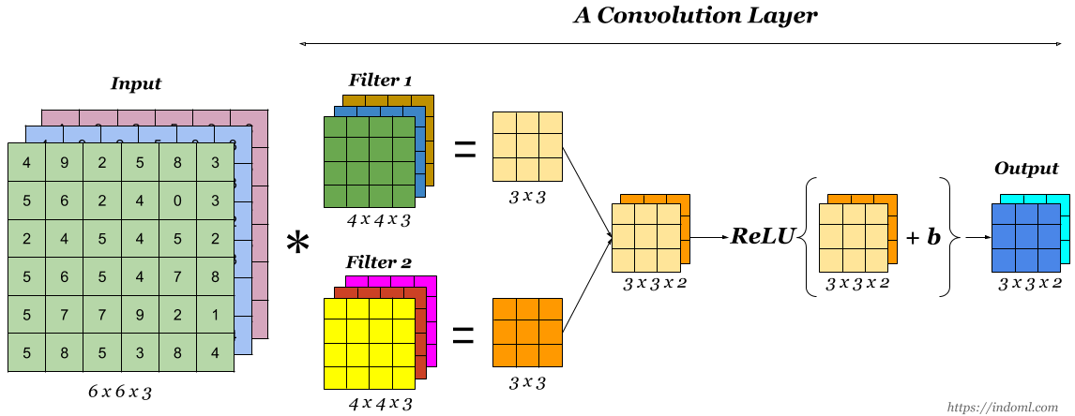
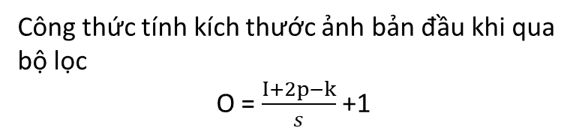
04
Khái niệm cơ bản về CNN
Convolutional layers
kernel là 1 ma trận sẽ quét ma trận dữ liệu gõ vào, sau đó đưa qua hàm kích hoạt(activation function) thường là hàm ReLu để thu được ma trận mới gọi là feature map
Convolutional layers là một lớp ẩn chứa các feature map và mỗi feature map này sẽ là đặc trưng của ngõ vào
O là kích thước ảnh đầu vào
I là kích thước ảnh đầu ra
P là kích thước khoảng trắng bao gồm các bit 0 ngoài viền ảnh gốc(padding)
K là kích thước bộ lọc
S là bước trượt của bộ lọc(stride)
Công thức tính kích thước ảnh bản đầu khi qua bộ lọc
O = $\frac{I+2p−k}{s}$ +1

Slide 13
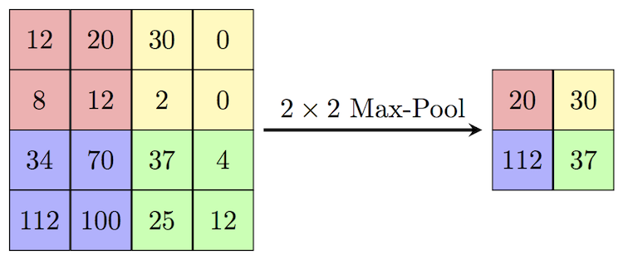
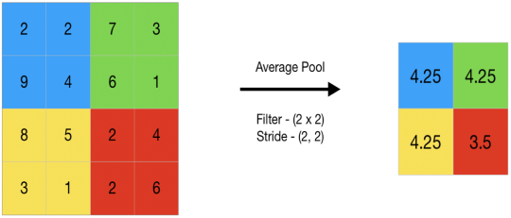
04
Khái niệm cơ bản về CNN
Pooling
Là lớp được sử dụng giữa các tích chập để giảm kích thước của feature map nhưng vẫn giữ nguyên đặc trưng
Có 2 loại pooling phổ biến: max pooling và average pooling
Max pooling: Lấy ra điểm ảnh lớn nhật khi ma trận trượt qua
Average pooling: Lấy ra trung bình cộng tất cả điểm ảnh trượt qua

Slide 14
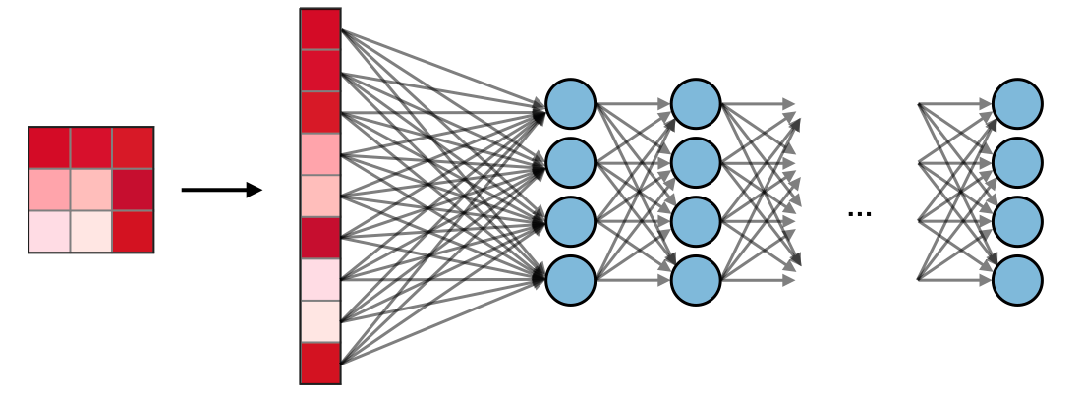
04
Khái niệm cơ bản về CNN
Fully connected
Sau convolutional layers, pooling layers sẽ đến lớp kết đủ(fully connected)
Lớp này dùng để phân ra các lớp có số neural tùy thuộc vào số dữ liệu ngõ vào

Slide 15
05
Thu thập và xử lý dữ liệu
Tập dữ liệu là dữ liệu về hình ảnh của 8 loài động vật khác nhau. Mỗi loại động vật có từ 1300 - 2100 bức ảnh khác nhau.
Dữ liệu tổng cộng có
bộ train gồm: chiếm khoảng 80%
bộ test gồm: chiếm khoảng 12 %
bộ validation gồm: chiếm khoảng 8%
Tiền xử tiền lý dữ liệu
Dữ liệu được xử lý gán nhãn theo mỗi loài tương ứng
sử dụng ImageDataGenerator để thực hiện các biến đổi hình ảnh trên hình ảnh gốc, giúp tăng cường dữ liệu huấn luyện và cải thiện khả năng tổng quát hóa của mô hình.
Chuẩn hoá các giá trị trong ảnh về giá trị trong khoảng từ 0 - 1, giúp làm giảm độ lớn của dữ liệu và giúp mô hình học tốt hơn.
kích thước ảnh được đưa về 200 x 200 trước khi được đưa vào mô hình

Slide 16
06
Kiến trúc mạng CNN

Slide 17
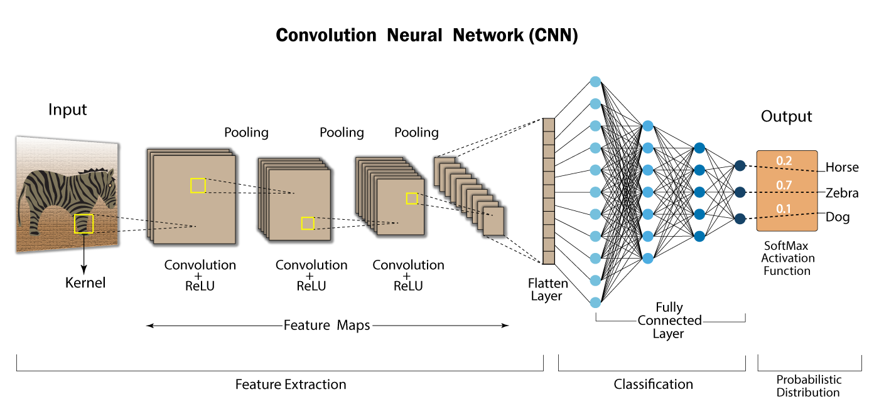
06
Kiến trúc mạng CNN
Mạng CNN là một tập hợp các lớp tích chập chồng lên nhau và sử dụng các hàm nonlinear activation như ReLU và tanh để kích hoạt các trọng số trong các node. Mỗi một lớp sau khi thông qua các hàm kích hoạt sẽ tạo ra các thông tin trừu tượng hơn cho các lớp tiếp theo.
Các layer liên kết được với nhau thông qua cơ chế convolution.
Layer tiếp theo là kết quả convolution từ layer trước đó
Mỗi một lớp được sử dụng các filter khác nhau

Slide 18
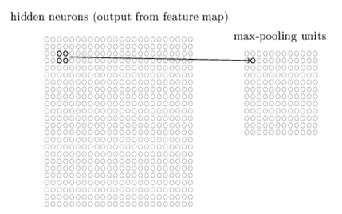
06
Kiến trúc mạng CNN
Mạng CNN sử dụng 3 ý tưởng cơ bản:
Các trường tiếp nhận cục bộ (local receptive field)
Trọng số chia sẻ (shared weights)
Tổng hợp (pooling).
Lớp tổng hợp (pooling layer):Lớp pooling thường được sử dụng ngay sau lớp convulational để đơn giản hóa thông tin đầu ra để giảm bớt số lượng neuron. Thủ tục pooling phổ biến là max-pooling, thủ tục này chọn giá trị lớn nhất trong vùng đầu vào 2×2 qua lớp Max Pooling thì số lượng neuron giảm đi phân nửa.
2 lớp cuối cùng của các kết nối trong mạng là một lớp đầy đủ kết nối (fully connected layer) . Lớp này nối mọi nơron từ lớp max pooled tới mọi nơron của tầng ra.

Slide 19
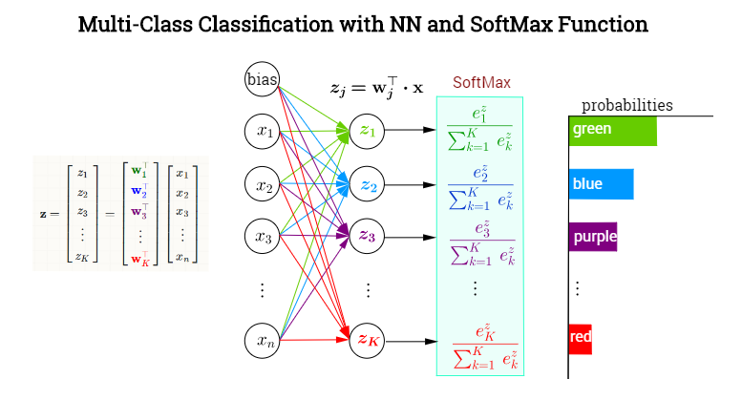
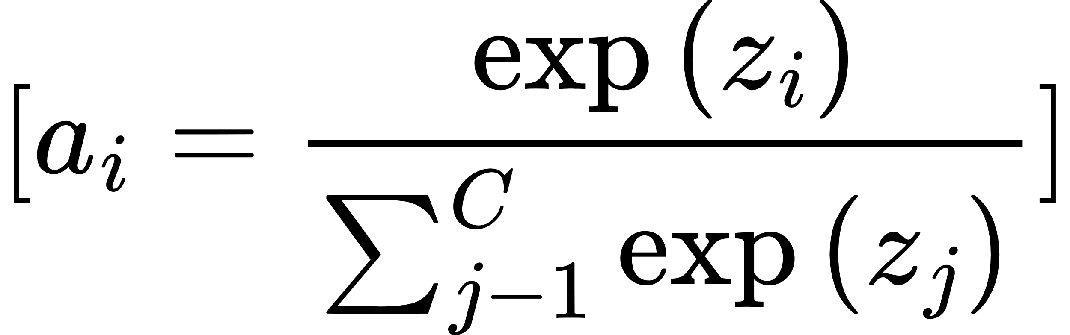
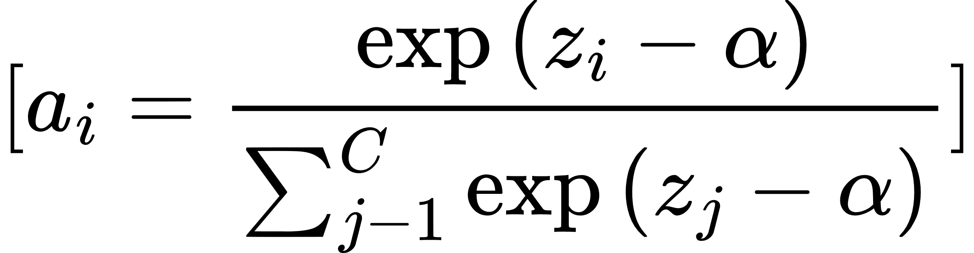
06
Kiến trúc mạng CNN
Softmax activation function
tín hiệu từ các lớp của Neural Network có thể là các giá trị âm. Vậy ta cần một hàm số mượt luôn trả về giá trị dương để dễ dàng cho quá trình tính toán
Softmax activation function là 1 hàm một hàm đồng biến để có thể đánh giá chính xác giá trị của neural đó
C là số lượng các lớp cần được phân loại. Hàm số này được gọi là hàm Softmax
Trong trường hợp các tham số quá lớn, có thể dẫn tới tràn số khi đưa qua hàm Mũ, ta có thể trừ chúng đi một lượng α nhất định.

Slide 20
07
Huấn luyện mô hình CNN

Slide 21
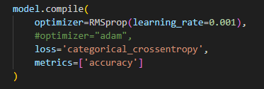
07
Huấn luyện mô hình CNN
Thiết lập các tham số để chuẩn bị cho quá trình huấn luyện mô hình. Việc này giúp xác định cách mô hình sẽ được tối ưu hóa, hàm mất mát (loss function) nào sẽ được sử dụng và các tiêu chí đánh giá (metrics) nào sẽ được theo dõi trong quá trình huấn luyện và kiểm tra.
Optimizer:
RMSprop(learning_rate=0.001)
RMSprop (Root Mean Square Propagation): điều chỉnh tốc độ học tập cho từng tham số riêng lẻ learning_rate=0,001 đặt tốc độ học tập ban đầu cho trình tối ưu hóa.
Loss Function:
categorical_crossentropy
Được sử dụng cho các vấn đề phân loại nhiều lớp trong đó mỗi đầu vào thuộc về một trong một số danh mục. Nó so sánh phân phối xác suất dự đoán (từ lớp đầu ra softmax) với phân phối thực tế (one-hot encoded labels) và tính toán hàm loss.
Metrics:
Dùng để tính toán tần suất các dự đoán của mô hình khớp với các nhãn thực tế. Nó đưa ra ý tưởng về hiệu suất của mô hình trong quá trình đào tạo và đánh giá.

Slide 22
08
Kết quả và đánh giá

Slide 23
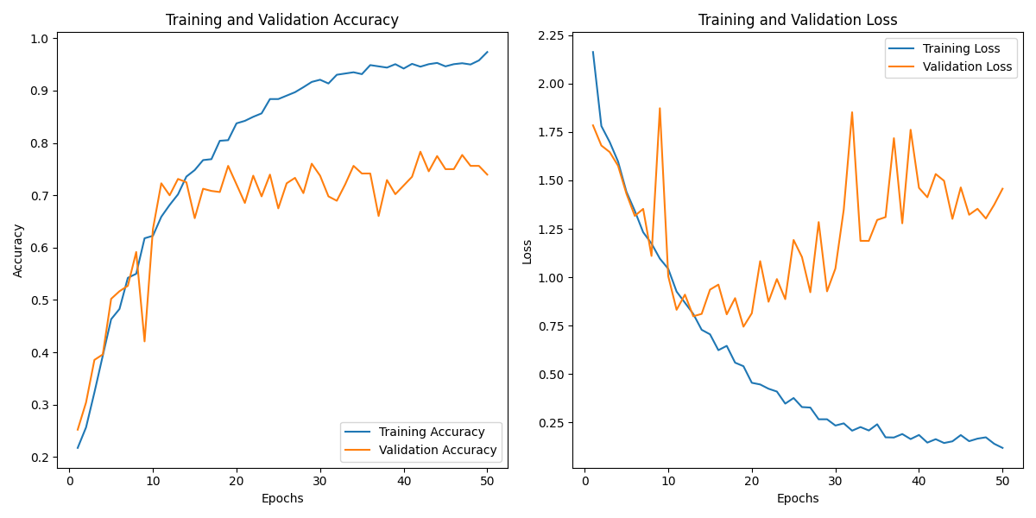
08
Kết quả và đánh giá
Kết quả của độ chính xác chung
Độ chính xác của tập huấn luyện (Training Accuracy) tăng đều đặn và đạt khoảng 0.9 vào cuối quá trình huấn luyện.
Độ chính xác của tập xác thực (Validation Accuracy) dao động nhiều hơn và không tăng đều đặn, duy trì xung quanh 0.7 đến 0.8 sau khoảng epoch thứ 10.
=> Sự khác biệt giữa hai đường này cho thấy mô hình có thể đang bị overfitting, tức là nó hoạt động tốt trên tập huấn luyện nhưng không tốt trên tập xác thực.
Mất mát của tập huấn luyện (Training Loss) giảm đều đặn và đạt dưới 0.25 vào cuối quá trình huấn luyện, cho thấy mô hình đang học tốt từ tập huấn luyện.
Mất mát của tập xác thực (Validation Loss) dao động nhiều và không giảm đều đặn, thường dao động giữa 0.75 và 1.5 sau khoảng epoch thứ 10.
=> Sự dao động mạnh của Validation Loss và không giảm đều đặn cho thấy mô hình có thể đang gặp vấn đề về generalization, tức là nó không tổng quát hóa tốt từ tập huấn luyện sang tập xác thực.

Slide 24
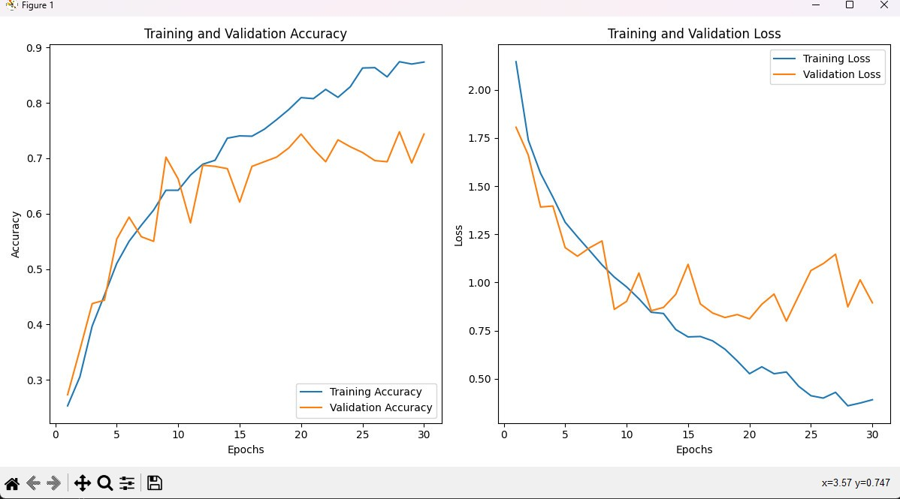
08
Kết quả và đánh giá
Kết quả

Slide 25
08
Kết quả và đánh giá
Hạn chế:
Overfitting: Có dấu hiệu rõ ràng của overfitting khi mô hình học rất tốt từ tập huấn luyện (độ chính xác cao và mất mát thấp) nhưng không đạt được kết quả tương tự trên tập xác thực (độ chính xác dao động và mất mát không giảm).
Nguyên nhân:
Mô hình phức tạp:
Số lượng layers hoặc neurons quá nhiều.
Mô hình có quá nhiều tham số so với số lượng dữ liệu huấn luyện.
Dữ liệu huấn luyện không đủ hoặc đa dạng:
Số lượng mẫu trong tập huấn luyện quá ít.
Dữ liệu không đủ đa dạng để mô hình học được các đặc trưng tổng quát.
Thiếu các kỹ thuật regularization:
Không sử dụng các kỹ thuật giảm overfitting như dropout, L2 regularization.

Slide 26

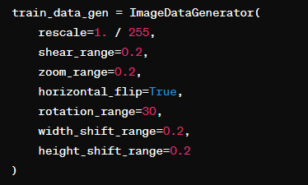
08
Kết quả và đánh giá
Phương pháp khắc phục:
Thêm Dropout Layers:
Dropout là một kỹ thuật regularization phổ biến, giúp giảm overfitting bằng cách "tắt" ngẫu nhiên một tỷ lệ các neurons trong quá trình huấn luyện.
Sử dụng Regularization (L2 Regularization):
Thêm regularization vào các layers để giảm overfitting.
Tăng cường dữ liệu (Data Augmentation):
Tạo thêm dữ liệu huấn luyện bằng cách sử dụng các kỹ thuật tăng cường dữ liệu như xoay, dịch chuyển, zoom,vv.

Slide 27
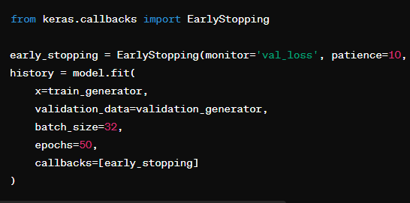
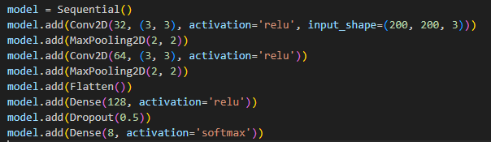
08
Kết quả và đánh giá
Phương pháp khắc phục:
Sử dụng Early Stopping:
Dropout là một kỹ thuật regularization phổ biến, giúp giảm overfitting bằng cách "tắt" ngẫu nhiên một tỷ lệ các neurons trong quá trình huấn luyện.
Giảm độ phức tạp của mô hình:
Giảm số lượng layers hoặc số lượng neurons trong mỗi layer để tránh mô hình học quá nhiều chi tiết không cần thiết.
Ngoài ra còn các cách như thu thập thêm dữ liệu huấn luyện hoặc sử dụng các bộ dữ liệu lớn hơn nếu có thể hay kết hợp nhiều mô hình khác nhau để giảm sự lệch và nhiễu.

Slide 28
09
Ứng dụng và tiềm năng phát triển

Slide 29
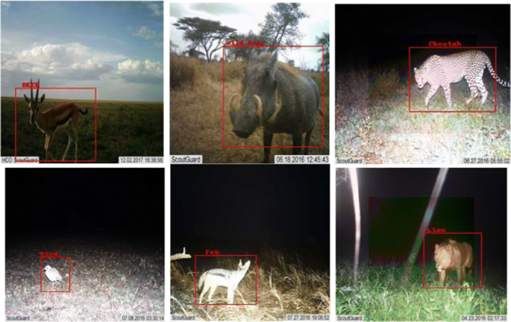
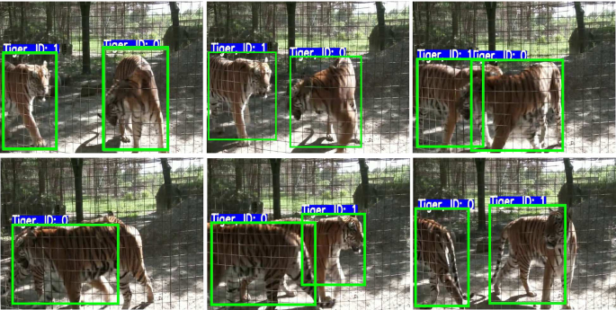
09
Ứng dụng và tiềm năng phát triển
Tiềm năng phát triển:
Giám sát môi trường và bảo tồn động vật hoang dã: giám sát và theo dõi các loài động vật hoang dã trong tự nhiên thông qua các hệ thống camera. giúp các nhà nghiên cứu và quản lý môi trường thu thập dữ liệu về sự phân bố và hành vi của các loài
Ứng dụng trong nghiên cứu sinh học và hành vi động vật: phân tích hành vi và tương tác giữa các loài động vật trong tự nhiên
Phát hiện động vật gây hại: nhận diện các loại động vật gây hại trong các khu vực dân cư hoặc nông nghiệp
Hướng phát triển: Cải thiện độ chính xác:
Tăng kích thước bộ dữ liệu, tăng chất lượng ảnh, số lượng loài động vật
Sử dụng kỹ thuật augmentation như xoay, phóng to, thu nhỏ, lật ảnh, áp dụng các hiệu ứng màu sắc để tạo ra nhiều biến thể của ảnh động vật, từ đó tăng sự đa dạng và cải thiện khả năng tổng quát hóa của mô hình.
Sử dụng dữ liệu về những lĩnh vực khác, thay đổi thông số huấn luyện mô hình như: loại bỏ các lớp, thay đổi kích thước bộ lọc, và thay đổi số lượng neural trong các lớp ẩn

Slide 30
Thanks for listening
Cảm ơn vì đã lắng nghe

